Slide 1
Marco teórico de la comparación de entidades (librería de descubrimiento)

Slide 2
Librería de descubrimiento
Módulos:
Reconciliación de entidades
Descubrimiento de enlaces
En otros Backend SGI
En la nube LOD
Detección de equivalencias
Notes:
La librería de descubrimiento esta compuesta por distintos módulos con finalidades muy distintas:
Reconciliación de entidades → (dentro de un mismo Backend). Realiza la detección de duplicados o instancias que referencian el mismo concepto y coordina el proceso de merge o linkado
Descubrimiento de enlaces → Instancias externas al Bacend SGI. Tiene como finalidad añadir enlaces entre instancias
Otros Backend SGI.
La Nube LOD
Detección de equivalencias → Usando razonamiento automático

Slide 3
Librería de descubrimiento
Módulos:
Reconciliación de entidades
Descubrimiento de enlaces
En otros Backend SGI
En la nube LOD
Detección de equivalencias
Notes:
En este punto describimos el diseño y la implementación de la solución para la reconciliación de entidades y descubrimiento de enlaces, dentro del propio Backend SGI y entre distintos Backends SGI.
En paralelo estamos estudiando soluciones para el descubrimiento de enlaces en al Nube LOD (que seguirá un diseño similar, pero probablemente necesite un modulo de extra de identificación de entidades) y detección de equivalencias (que al usar razonamiento automático, y tener pocos nexos en común con los descritos anteriormente, probablemente se diseñe en un modulo a parte)

Slide 4
Reconciliación de entidades
Estado del Arte
Profundamente estudiado, aun hoy es una rama de investigación activa y abierta
Múltiples aplicaciones relativas a la integridad de los datos
Problema no trivial:
Distintas representaciones para los valores equivalentes de un mismo atributo:
Distintas convenciones según entidad, momento en el tiempo, convenciones nacionales o culturales…
Errores
Distintos tipos de datos, y por tanto distintos tipos de evaluaciones de similitud.
Importancia variable de los atributos, en relación a su capacidad de actuar como identificadores de una entidad.
Notes:
Estado del Arte
-----------------
Rama de investigación activa y abierta
No trivial
Distintas representaciones para valores equivalentes
Distintos tipos de datos y por tanto distintos tipos de evaluaciones de similitud
Distinta importancia de los atributos a la hora de identificar una entidad
Objetivos para el proyecto ASIO
------------------------------------
Evitar duplicados
Crear enlaces entre distintas entidades de distintos Backend SGI que representan un mismo concepto
Minimizar la intervención humana estableciendo 2 umbrales:
Actuación automática.
Informar a supervisor humano, para decidir si fusionar la entidad o no.

Slide 5
Reconciliación de entidades
Objetivos en el proyecto ASIO
Evitar duplicados de entidades en un mismo Backend SGI.
Crear enlaces entre entidades de distintos Backend SGI, que referencian una misma instancia.
Minimizar la intervención humana, pero facilitar la labor de un decisor humano, en los casos en que la reconciliación de entidades, pudiese ser dudosa.
Notes:
Estado del Arte
-----------------
Rama de investigación activa y abierta
No trivial
Distintas representaciones para valores equivalentes
Distintos tipos de datos y por tanto distintos tipos de evaluaciones de similitud
Distinta importancia de los atributos a la hora de identificar una entidad
Objetivos para el proyecto ASIO
------------------------------------
Evitar duplicados
Crear enlaces entre distintas entidades de distintos Backend SGI que representan un mismo concepto
Minimizar la intervención humana estableciendo 2 umbrales:
Actuación automática.
Informar a supervisor humano, para decidir si fusionar la entidad o no.

Slide 6
Reconciliación de entidades
Soluciones evaluadas
Soluciones comerciales:
Stardog (entity linking in knowledge graph)
Blazegraph (link all the entities)
Implementación ad hoc
Justificación de la elección (implementación ad hoc)
Evitar vendor lock-in y por tanto permitir el cambio de triple store (requerido en el proyecto).
Ninguna de las soluciones comerciales, se adecua completamente a los requisitos, y siendo soluciones “cerradas”, no permiten su reimplementación:
Blazegraph requiere una lista de posibles variaciones en los atributos, lo cual implica conocer previamente la solución.
Stardog orienta la búsqueda de similitudes, al proceso de importación desde una fuente externa (fichero), no a búsqueda de similitudes dentro del propio grafo de conocimiento
La implementación ad hoc, permite ajustar algoritmos y logica a las características del proyecto.

Slide 7
Métricas de similitud (atributos)
Métricas de similitud en atributos
Todas las métricas han de estar normalizadas (valores en el intervalo [0,1]), para que puedan ser comparables.
Existen atributos de distintos tipos:
Números (enteros o decimales).
Fechas (en distintos formatos).
Booleanos ( en distintos formatos: true|false, yes|no, y|n, Si|No…)
Cadenas de texto.
Objetos.
Distinta capacidad de identificación en una entidad
Identificadores: Ids, con capacidad de identificar inequívocamente una instancia (ej. DNI).
Semi-Identificadores: Altamente discriminantes, pero sin garantía de ser únicos (ej. Nombre completo)
Informativos: Atributos con un bajo poder individual de discriminación, pero que en su conjunto pueden generar una firma de unicidad de una entidad (ej. Sexo, tipo….).
Valoración de la capacidad de discriminación de un atributo:
Ratio de discriminación(D) [0,1]= # Valores distintos / Total de instancias

Slide 8
Métricas de similitud (Cadenas de texto I)
Variaciones comunes
Distintos formatos
Cambio en el orden de las palabras (ej. Daniel Ruiz Santamaría → Ruiz Santamaría Daniel)
Abreviaturas ( ej. Avenida Infante Don Luis → Avda Infte Don Luis )
Errores o cambios ortográficos: (ej. Elena → Helena)
Normalización de cadenas
Reducción de la complejidad:
No distinción entre mayúsculas y minúsculas (conversión a minúsculas)
Eliminación de caracteres de puntuación, signos, acentos….
Tokenizacion (extracción de palabras)
Stop words:
Las palabras que aparecen a menudo en un texto, aportan muy poco valor discriminatorio, y pueden alterar la evaluación.
Artículos, pronombres, preposiciones, conjunciones, algunos verbos, adjetivos, adverbios.
Mejora eficacia
Reduce tiempo de evaluación
Notes:
Tipo de mayor importancia, ya que es el tipo más general: todos los tipos de datos descritos después, pueden ser también evaluados como cadenas de texto
Existen varios tipos de variaciones frecuentes:
Cambio de orden en palabras, probablemente pode distintas convenciones
Truncado de palabras por el uso de abreviaturas
Errores o cambios ortográficos
Es necesario normalizar las cadenas de texto para reducir la complejidad
No discriminado entre mayúsculas y minúsculas, ya que esto no representa información útil.
Eliminación de caracteres de puntuación, signos gramaticales, acentos ….
Tokenización

Slide 9
Métricas de similitud (Cadenas de texto II). Algortimos I
Block distance: Distancia cartesiana entre los vectores de dos cadenas de texto.
Distancia euclidea: Distancia euclidea entre los vectores de dos cadenas de texto.
Cosine distance: Distancia cartesiana el angulo de dos vectores que representan cadenas de texto.
Dice distance: Evalúa la similitud de dos muestras desde el punto de vista de los elementos que comparten (caracteres).
Jaccard y Jaccard generalizado: Mide el grado de similitud entre dos conjuntos (intersección/unión).
Jaro Winker: evalua el número de caracteres iguales entre dos cadenas y el número de transposiciones que son necesarias para llegar de una a otra. Jaro-Winker da mayor peso a las cadenas con prefijos comunes.
Levenshtein o distancia de edición: La similaridad entre dos cadenas de texto A y B se basa en el conjunto mínimo de operaciones de edición necesarias para transformar A en B, o viceversa
Longest Common Subsequence o Longest Common String: se trata de encontrar una subsecuencia más larga que es común en un conjunto de secuencias
Simon White: Basado en el la longitud de n-gramas presentes en las 2 cadenas.
Smith Weterman y Smith Weterman Gotoh: Ideado como un algoritmo para realizar alineamientos locales en secuencias de ADN, se suele usar para alinear textos, buscando el alineamiento optimo de dichas cadenas, y evaluando su similitud
Notes:
Tipo de mayor importancia, ya que es el tipo más general: todos los tipos de datos descritos después, pueden ser también evaluados como cadenas de texto
Existen varios tipos de variaciones frecuentes:
Cambio de orden en palabras, probablemente pode distintas convenciones
Truncado de palabras por el uso de abreviaturas
Errores o cambios ortográficos
Es necesario normalizar las cadenas de texto para reducir la complejidad
No discriminado entre mayúsculas y minúsculas, ya que esto no representa información útil.
Eliminación de caracteres de puntuación, signos gramaticales, acentos ….
Tokenización

Slide 10
Métricas de similitud (Cadenas de texto III). Algoritmos II de similitud
Alg. | Iguales | Desordenada | Cambios | Trucado | Todas | Distintas
Block Distance | Excelente | Excelente | Mal | Insuficiente | Mal | Excelente
Cosine Distance | Excelente | Excelente | Mal | Insuficiente | Mal | Excelente
Dice Distance | Excelente | Excelente | Mal | Insuficiente | Mal | Excelente
Euclidian Distance | Excelente | Excelente | Alto | Alto | Medio | Medio
Jaccard Generalizado | Excelente | Excelente | Mal | Insuficiente | Mal | Excelente
Jaccard | Excelente | Excelente | Mal | Insuficiente | Mal | Excelente
Jaro Winkler | Excelente | Excelente | Excelente | Excelente | Excelente | Medio
Levenshtein | Excelente | Excelente | Alto | Excelente | Alto | Excelente
Longest Common Subsequence | Excelente | Excelente | Alto | Excelente | Excelente | Alto
Longest Common String | Excelente | Excelente | Medio | Excelente | Alto | Excelente
Simon White | Excelente | Excelente | Mal | Insuficiente | Mal | Excelente
Smith weterman Gotoh | Excelente | Excelente | Medio | Excelente | Alto | Excelente
Smith weterman | Excelente | Excelente | Alto | Excelente | Alto | Excelente
Resultados evaluación de algoritmo con 10.000 cadenas sintéticas de n tokens (de 3 a 6) generadas aleatoriamente
Evaluación de algoritmos [0,1]
Mal: < 0.25
Insuficiente: < 0.4
Medio: < 0.6
Alto: < 0.8
Excelente: <=1
Notes:
Se han implementado 12 algoritmos de comparación de cadenas, y probados todos ellos con cadenas sintéticas generadas aleatoriamente (10.000 cadenas), que sufren las siguientes variaciones:
Iguales: La cadena no sufre ninguna variación, y por lo tanto evalua la capacidad de el algoritmo de detectar cadenas iguales. En este caso nos interesa un valor de similitud cercano a 1.
Distintas: Las cadenas son generadas aleatoriamente sin ningún rasgo en común a priori. En este caso nos interesa un valor de similitud cercano a 0.
Variaciones en cadenas (nos interesa un valor de similitud lo mas alto posible, sin llegar a 1):
Desordenada: Los tokens de la cadena han sido desordenados de forma aleatoria, desde 1 desordenación hasta n, siendo n el numero de tokens
Cambios de caracteres: Se han cambiado caracteres aleatoriamente en uno o todos los tokens, desde 1 cambio hasta n/2, siendo n el numero de caranteres.
Trucado: Se eliminan m caracteres aleatoriamente en uno o todos los tokens de la parte final de los tokens, estando n comprendido entre 2 y n-1, siendo n el numero de caracteres total del token.
Todos: Se realizan todos los cambios en las cadenas, descritos anteriormente
Se pueden ver en la tabla, algoritmos extremadamente optimistas (en rojo), como el de Jaro Winkler, que incluso tiende a encontrar algún grado de similitud entre cadenas distintas, o más pesimistas (verde), como el de Jaccard, que arrojan valores de similitud muy bajos, con cualquier tipo de alteración en las cadenas.

Slide 11
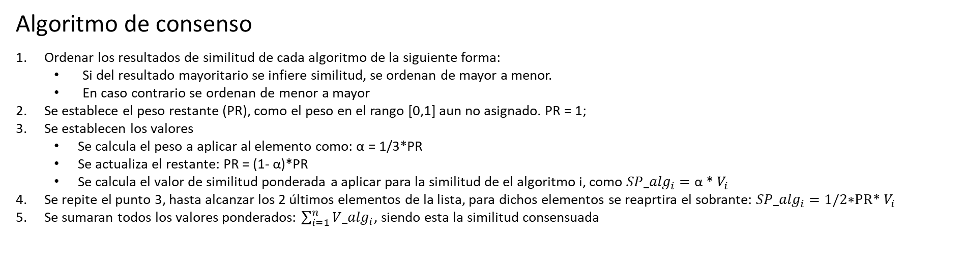
Métricas de similitud (Cadenas de texto IV). Consenso
Conclusión
Ningún algoritmo funciona bien para todos los casos, por lo que se opta por apoyarse en todos ellos, de forma que se maximice los valores altos, en caso de que los algoritmos muestren de forma mayoritaria algún grado de similitud, y en se maximicen los valores bajos en caso contrario.
Algoritmo de consenso
Ordenar los resultados de similitud de cada algoritmo de la siguiente forma:
Si del resultado mayoritario se infiere similitud, se ordenan de mayor a menor.
En caso contrario se ordenan de menor a mayor
Se establece el peso restante (PR), como el peso en el rango [0,1] aun no asignado. PR = 1;
Se establecen los valores
Se calcula el peso a aplicar al elemento como: α = 1/3*PR
Se actualiza el restante: PR = (1- α)*PR
Se calcula el valor de similitud ponderada a aplicar para la similitud de el algoritmo i, como ${SP_alg}_{i}=\text{α}$ * $V_{i}$
Se repite el punto 3, hasta alcanzar los 2 últimos elementos de la lista, para dichos elementos se reaprtira el sobrante: ${SP_alg}_{i}=\text{1/2∗}\text{PR}$* $V_{i}$
Se sumaran todos los valores ponderados: $\sum_{i=1}^{n}{{V_alg}_{i}}$, siendo esta la similitud consensuada
Notes:
Conclusión: Ningún algoritmo por si mismo funciona adecuadamente en todos los casos
Idea: En base a todos los algoritmos implementar un algoritmo de consenso, que maximice los valores altos cuando se forma mayoritaria se infiera un alto grado de similitud, y maximizar los bajos en caso contrario

Slide 12
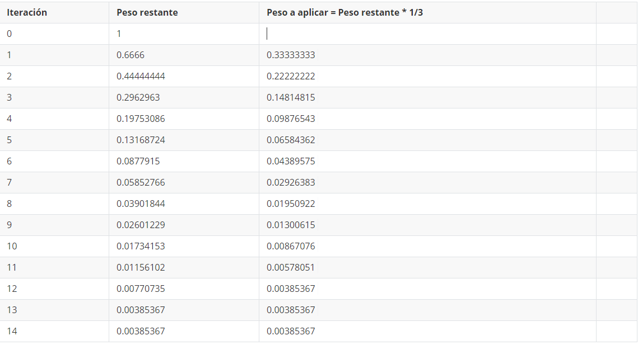
Métricas de similitud (Cadenas de texto V). Pesos algoritmo de consenso.
Notes:
Conclusión: Ningún algoritmo por si mismo funciona adecuadamente en todos los casos
Idea: En base a todos los algoritmos implementar un algoritmo de consenso, que maximice los valores altos cuando se forma mayoritaria se infiera un alto grado de similitud, y maximizar los bajos en caso contrario

Slide 13
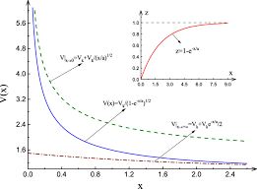
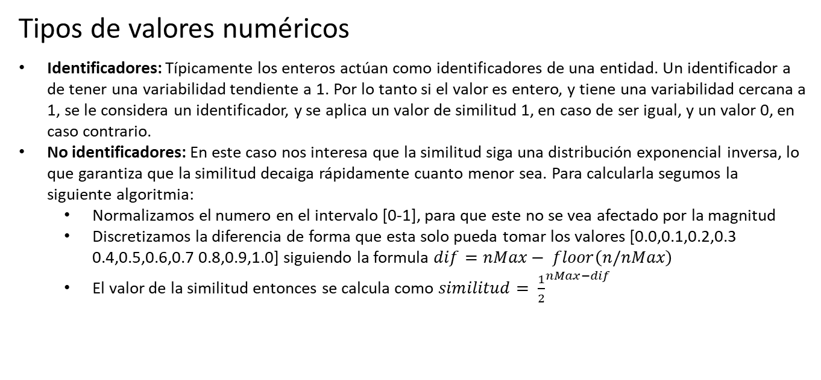
Métricas de similitud (Valores Numéricos).
Tipos de valores numéricos
Identificadores: Típicamente los enteros actúan como identificadores de una entidad. Un identificador a de tener una variabilidad tendiente a 1. Por lo tanto si el valor es entero, y tiene una variabilidad cercana a 1, se le considera un identificador, y se aplica un valor de similitud 1, en caso de ser igual, y un valor 0, en caso contrario.
No identificadores: En este caso nos interesa que la similitud siga una distribución exponencial inversa, lo que garantiza que la similitud decaiga rápidamente cuanto menor sea. Para calcularla segumos la siguiente algoritmia:
Normalizamos el numero en el intervalo [0-1], para que este no se vea afectado por la magnitud
Discretizamos la diferencia de forma que esta solo pueda tomar los valores [0.0,0.1,0.2,0.3 0.4,0.5,0.6,0.7 0.8,0.9,1.0] siguiendo la formula $dif=nMax− floor\left(n/nMax\right)$
El valor de la similitud entonces se calcula como $similitud= {\frac{1}{2}}^{nMax−dif}$
Notes:
Conclusión: Ningún algoritmo por si mismo funciona adecuadamente en todos los casos
Idea: En base a todos los algoritmos implementar un algoritmo de consenso, que maximice los valores altos cuando se forma mayoritaria se infiera un alto grado de similitud, y maximizar los bajos en caso contrario

Slide 14
Métricas de similitud (Otros tipos).
Tipos de valores numéricos
Booleanos: Operación XAND, es decir 1 cuando son iguales y 0 cuando son distintos
Fechas: Se compararan fechas en formato String. 1 cuando son iguales, 0 en caso contrario.
Listas: Se obtendrá el tipo de los elementos de la lista, y se aplicara para cada elemento la métrica de similitud de su tipo. Asumiendo que las listas puedan estar desordenadas, de ordenaran en función del valor mas similar entre ambas listas.El valor de similitud de cada elemento, se obtendrá dividiendo el valor del atributo, por el numero de elementos, por lo tanto el rango de similitud, siempre estará entre 0 y 1.
Objetos: Se aplicara la similitud de entidades, tal y como se describirá mas adelante.
Notes:
Conclusión: Ningún algoritmo por si mismo funciona adecuadamente en todos los casos
Idea: En base a todos los algoritmos implementar un algoritmo de consenso, que maximice los valores altos cuando se forma mayoritaria se infiera un alto grado de similitud, y maximizar los bajos en caso contrario

Slide 15
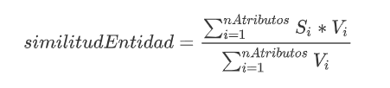
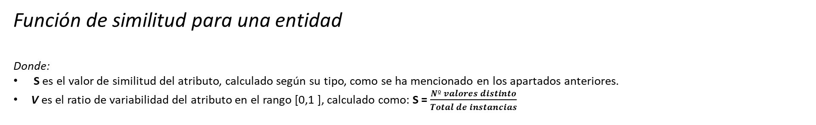
Métricas de similitud (Entidades)
Idea
Todas las métricas han de estar normalizadas en el intervalo [0,1]
Se calculara como la similitud ponderada de los atributos de forma que se otorgue un peso dependiente de su valor de discriminación (mas peso a los atributos mas discriminantes y menos peso a los menos discriminantes)
Valoración de la capacidad de discriminación de un atributo:
Ratio de discriminación(D) [0,1]= # Valores distintos / Total de instancias
Función de similitud para una entidad
Donde:
S es el valor de similitud del atributo, calculado según su tipo, como se ha mencionado en los apartados anteriores.
V es el ratio de variabilidad del atributo en el rango [0,1 ], calculado como: S = $\frac{Nº valores distinto}{Total de instancias}$

Slide 16
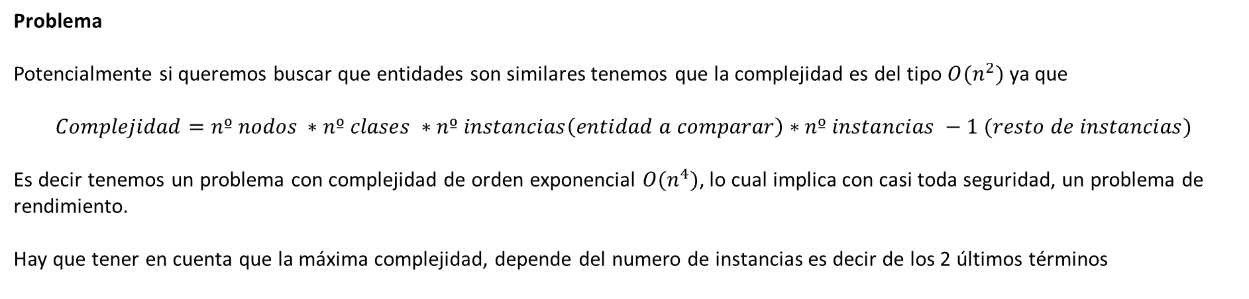
Optimización de Búsqueda de similitudes entre entidades I
Problema
Potencialmente si queremos buscar que entidades son similares tenemos que la complejidad es del tipo ${O(n}^{2})$ ya que
$$Complejidad=nº nodos ∗nº clases ∗nº instancias\left(entidad a comparar\right)∗nº instancias −1 (resto de instancias)$$
Es decir tenemos un problema con complejidad de orden exponencial ${O(n}^{4})$, lo cual implica con casi toda seguridad, un problema de rendimiento.
Hay que tener en cuenta que la máxima complejidad, depende del numero de instancias es decir de los 2 últimos términos

Slide 17
Optimización de Búsqueda de similitudes entre entidades II
Soluciones
Reducción del espacio de búsqueda: Mediante Elasticsearch, realizando una búsqueda solo por los atributos mas relevantes para identificar la entidad, podemos reducir considerablemente las entidades con las cual comparar una entidad dada (reducimos considerablemente la complejidad del 4º termino del calculo de complejidad, pasando a ser de tipo exponencial a otra que tiende a polinómica).
Comparar únicamente los deltas (nuevas inserciones o entidades que han cambiado): Si una entidad no ha cambiado, y ya hemos evaluado su similitud, no tenemos por que volver a hacerlo. (reducimos considerablemente la complejidad del 1º,2º y 3º termino del calculo de complejidad, ya que solo debemos evaluar los deltas y no todo el contenido de instancias, pasando a ser de tipo exponencial a otra que tiende a polinómica).
$$Complejidad=nº nodos ∗nº clases ∗nº instancias\left(entidad a comparar\right)∗nº instancias −1 (resto de instancias)$$
$$Nueva complejidad=nº instancias que han cambiado∗nº instancias similares$$

Slide 18
Documentación: https://github.com/HerculesCRUE/ib-asio-docs-/blob/master/entregables_hito_2/libreria_descubrimiento/Librer%C3%ADa%20de%20descubrimiento.md
Repositorio: https://github.com/HerculesCRUE/ib-discovery

